Slide 1
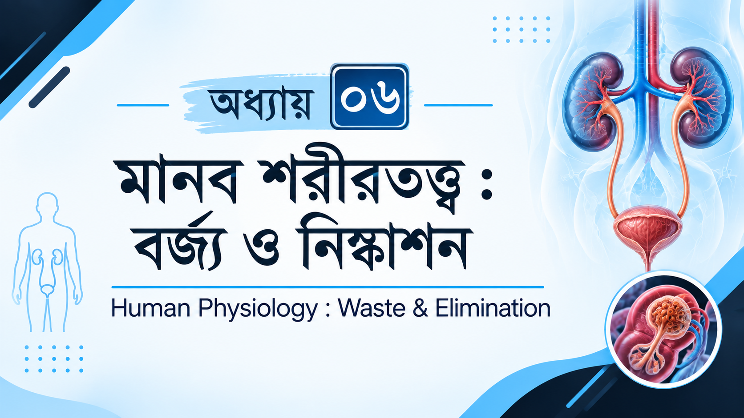
মানব শরীরতত্ত্ব:
বর্জ্য ও নিষ্কাশন

Slide 2
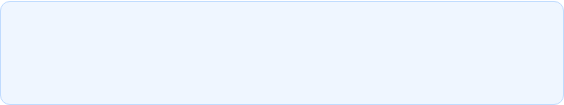

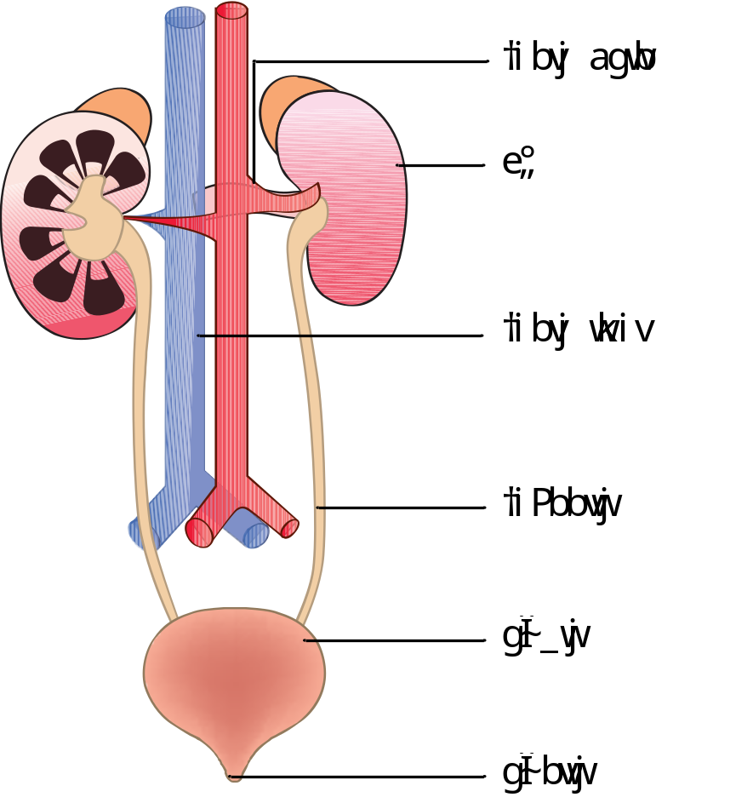



রেচন ও রেচনতন্ত্রের পরিচিতি
রেচনের সংজ্ঞা: মানবদেহে প্রাণপ্রবাহ অব্যাহত রাখতে প্রতিটি কোষে অবিরাম বিপাক ক্রিয়া ঘটে চলেছে। এ ধরনের বিপাকের ফলে সৃষ্ট নাইট্রোজেনঘটিত বর্জ্যপদার্থ যে প্রক্রিয়ার মাধ্যমে দেহ থেকে নিষ্কাশিত হয় তাকে রেচন বলে।
রেচনতন্ত্রের সংজ্ঞা: যে তন্ত্রের মাধ্যমে রেচনকার্য সম্পন্ন হয় তাকে রেচনতন্ত্র (Excretory System) বলে।
রেচন পদার্থের নিষ্কাশন হার
• বৃক্ক (প্রধান অঙ্গ): এককভাবে ৮০% রেচন পদার্থ নিষ্কাশন করে।
• অন্যান্য অঙ্গ (২০%): ত্বক, ফুসফুস, যকৃৎ, লালাগ্রন্থি ও পরিপাকনালী।
রেচনতন্ত্রের প্রধান ৪টি উপাদান
•
১. বৃক্ক (Kidney): ১ জোড়া; মূত্র উৎপাদনই এর প্রধান কাজ।
•
২. ইউরেটার (Ureter): ১ জোড়া; দৈর্ঘ্য ২৫-৩০ সেমি, মূত্রথলিতে মূত্র পরিবহন করে।
•
৩. মূত্রথলি (Urinary Bladder): ১টি; ডেট্রুসর (Detrusor) অণৈচ্ছিক পেশি নির্মিত। ধারণক্ষমতা ৭০০-৭৫০ মি.লি. (২৮০-৩২০ মি.লি. জমলেই ত্যাগের ইচ্ছা জাগে)।
•
৪. মূত্রনালী (Urethra): ১টি; পুরুষে ১৮-১৯ সেমি (বীর্য ও মূত্র নির্গমন), নারীতে ৩.৫-৪ সেমি।

Slide 3

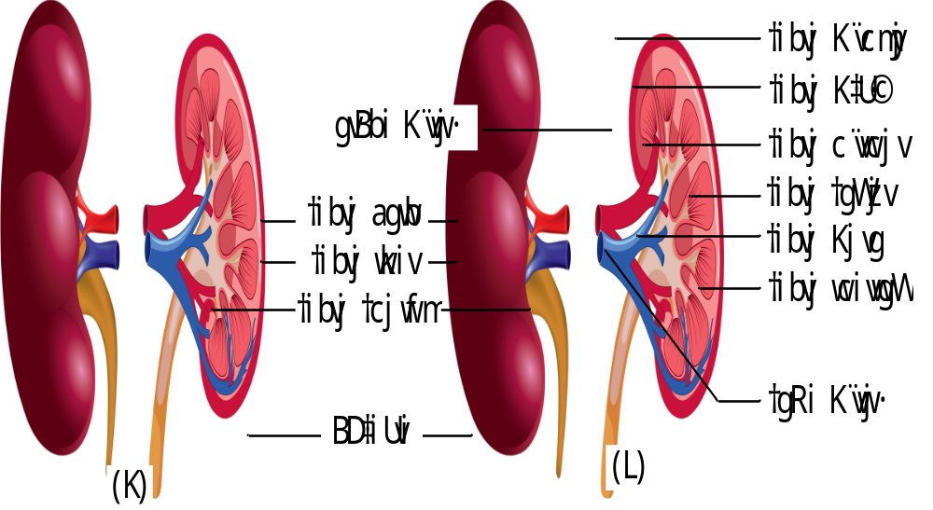

বৃক্কের গঠন (Structure of Kidney)
বহিস্থ গঠন ও শারীরিক পরিমাপ
• অবস্থান: উদর গহ্বরের পেছনে মেরুদণ্ডের দুপাশে ২টি (বাম বৃক্ক ডান বৃক্ক অপেক্ষা কিছুটা বড়)।
• আকৃতি ও বর্ণ: শিম বীজের মতো, গাঢ় লালচে বাদামী।
• আকার: দৈর্ঘ্য ১০-১২ সেমি, প্রস্থ ৫-৬ সেমি, পুরুত্ব ৩ সেমি।
• ওজন: পুরুষে ১৫০-১৭০ গ্রাম; স্ত্রীলোকে ১৩০-১৫০ গ্রাম।
• হাইলাম (Hilum): অবতল অংশের ভাঁজ; এর ভেতর দিয়ে রেনাল ধমনী ও স্নায়ু প্রবেশ করে এবং ইউরেটার ও রেনাল সিরা বের হয়।
• আবরণ: রেনাল ক্যাপসুল / টিউনিকা ফাইব্রোসা (Renal Capsule/Tunica Fibrosa) এবং সুরক্ষাকারী চর্বির স্তর।
অভ্যন্তরীণ গঠন (Anatomy)
• রেনাল কর্টেক্স (Cortex): বাইরের অংশ (রেনাল কর্পাসল, প্রক্সিমাল ও ডিস্টাল প্যাঁচানো নালিকা যুক্ত)।
• রেনাল মেডুলা (Medulla): ৮-১৮টি পিরামিড আকৃতির রেনাল পিরামিড (Renal Pyramids) নিয়ে গঠিত। পিরামিডের মাঝে কর্টেক্সের অংশকে রেনাল কলাম (Renal Column) বলে।
• রেনাল প্যাপিলা ও ক্যালিক্স: ১০-২৫টি ছিদ্রযুক্ত চূড়া যা মাইনর ক্যালিক্স ও মেজর ক্যালিক্স হয়ে রেনাল পেলভিসে (Pelvis) উন্মুক্ত হয়।

Slide 4
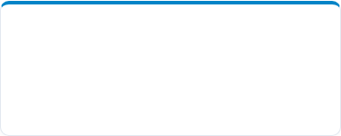
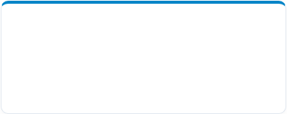


বৃক্কের শারীরবৃত্তীয় কার্যাবলী (Functions of Kidney)
১. পানির সাম্যতা ও pH
২. রেচন বর্জ্য অপসারণ
৩. লবণের মাত্রা ও অভিস্রবণ
প্লাজমার পানি নিয়ন্ত্রণ করে পানি সাম্যতা রাখে। দেহে তরলের pH নিয়ন্ত্রণের মাধ্যমে অম্ল-ক্ষারের ভারসাম্য বজায় রাখে।
ইউরিয়া, ইউরিক এসিড, ক্রিএটিনিন ইত্যাদি নাইট্রোজেনঘটিত ক্ষতিকর বর্জ্য ও বিষাক্ত পদার্থ দেহ থেকে অপসারণ করে।
রক্তের সোডিয়াম (Na⁺), পটাশিয়াম (K⁺), ক্যালসিয়াম (Ca²⁺), ক্লোরাইড (Cl⁻) ও অভিস্রবণিক চাপ নিয়ন্ত্রণ করে।
৪. হরমোন খরণ
৫. এনজাইম ও গ্লাইকোনিওজেনেসিস
৬. হোমিওস্ট্যাসিস ও পুনঃশোষণ
এরিথ্রোপয়েটিন (Erythropoietin): লোহিত রক্তকণিকা সৃষ্টি উদ্দীপিত করে।
এনজিওটেন্সিন: রক্তচাপ ও লবণ-পানি নিয়ন্ত্রণ করে।
রেনিন (Renin): অ্যালডোস্টেরন নিয়ন্ত্রণ করে। অনাহারে প্রোটিন/লিপিড থেকে ২০% গ্লুকোজ তৈরি করে (গ্লাইকোনিওজেনেসিস)।
দেহের অভ্যন্তরীণ পরিবেশ স্থিতিশীল রাখে এবং প্রয়োজনীয় পানি, গ্লুকোজ ও অ্যামিনো এসিড রক্তে পুনঃশোষণ করে।

Slide 5



নেফ্রন: সূক্ষ্ম গঠন ও শ্রেণিবিন্যাস (Nephron)
নেফ্রনের সংজ্ঞা: মালপিঘিয়ান নালিকা ও বৃক্কীয় নালিকার সমন্বয়ে গঠিত বৃক্কের গাঠনিক ও কার্যকরী একককে নেফ্রন (Nephron) বলে। (আবিষ্কারক: স্যার উইলিয়াম বোম্যান, ১৮৪২)।
নেফ্রন সংক্রান্ত গুরুত্বপূর্ণ তথ্য
• প্রতিটি বৃক্কে ১০-১২ লক্ষ নেফ্রন থাকে (দৈর্ঘ্য ৩-৫ সেমি; দুটি বৃক্কে মোট ৩৬ কিমি)।
• ৫০% নেফ্রন সর্বদা সক্রিয় থাকে এবং ৫০% বিশ্রামে থাকে।
নেফ্রনের প্রকারভেদ (Types of Nephrons)
১. সুপারফিসিয়াল / কর্টিক্যাল নেফ্রন (৮৫%): কর্টেক্সে থাকে, ক্ষুদ্র ও প্যাঁচানো, সাধারণ অবস্থায় মূত্র তৈরি করে।
২. মিডকোটিক্যাল নেফ্রন (৫%): কর্টেক্সের মাঝামাঝি অংশে অবস্থান করে।
৩. জাক্সটামেডুলারী নেফ্রন (১০%): কর্টেক্স-মেডুলার সংযোগস্থলে থাকে; জরুরী বা আপদকালীন অবস্থায় মূত্র তৈরি করে।
নেফ্রনের মূল দুটি অংশ
(ক) রেনাল কর্পাসল: বোম্যান্স ক্যাপসুল (ভিসেরাল ও প্যারাইটাল স্তর, পোডোসাইট কোষ) ও গ্লোমেরুলাস (আল্ট্রাফিল্টার)।
(খ) রেনাল টিউবিউল: প্রক্সিমাল প্যাঁচানো নালিকা (১৪ মিমি), হেনলির লুপ ('U' আকৃতির), ডিস্টাল প্যাঁচানো নালিকা (৫ মিমি) ও সংগ্রাহী নালী।

Slide 6
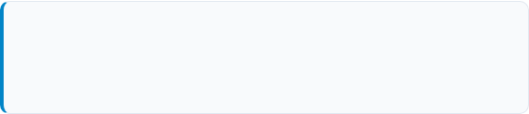

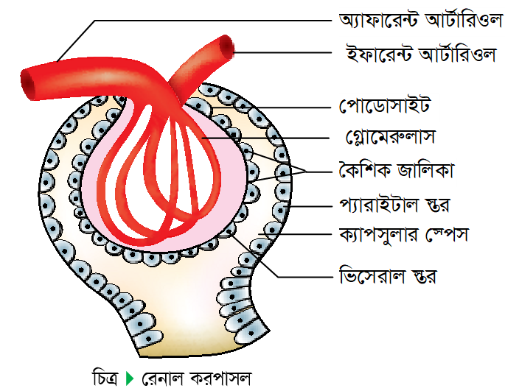
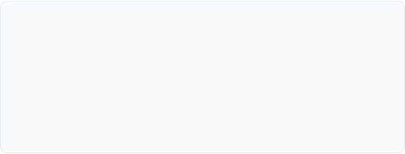
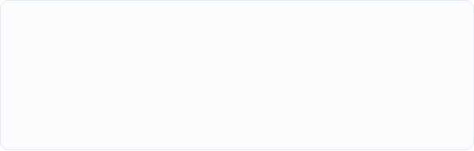
নেফ্রনের গঠন: রেনাল কর্পাসল (মালপিজিয়ান বডি)
রেনাল কর্পাসল / মালপিজিয়ান বডি
বৃক্কের সম্মুখস্ত কর্টেক্স অঞ্চলে অবস্থিত ২০০ µm ব্যাসবিশিষ্ট ফানেল আকৃতির অংশ। এটি দুটি অংশ নিয়ে গঠিত: ১. বোম্যান্স ক্যাপসুল এবং ২. গ্লোমেরুলাস।
১. বোম্যান্স ক্যাপসুল (Bowman's Capsule)
•
আবিষ্কার: ১৯ শতকের ব্রিটিশ চিকিৎসক Sir William Bowman (১৮১৬–১৮৯২)।
•
গঠন: গ্লোমেরুলাসকে ঘিরে থাকা ০.২ মিমি ব্যাসের দ্বি-স্তরী পেয়ালার মতো অঙ্গ।
•
স্তরায়ন: ভিসেরাল স্তর (পডোসাইট কোষ ও পেডিকেল প্রবর্ধন বিশিষ্ট, যাতে ২০ nm পরিস্রাবণ ছিদ্র থাকে) এবং প্যারাইটাল স্তর। দুই স্তরের মাঝে ক্যাপসুলার স্পেস বিদ্যমান।
•
কাজ: গ্লোমেরুলার ফিলট্রেট গ্রহণ করে বৃক্কীয় নালিকায় প্রেরণ।
২. গ্লোমেরুলাস (Glomerulus)
•
কৈশিক জালিকাগুচ্ছ: আফ্যারেন্ট ধমনিকা (৫০ µm) প্রবেশ করে ৫০–৬০টি কৈশিক জালিকা তৈরি করে এবং সংকুচিত ইফ্যারেন্ট ধমনিকা (২৫ µm) হিসেবে বের হয়।
•
উচ্চ রক্তচাপ ও আল্ট্রাফিল্ট্রেশন: ধমনিকাদ্বয়ের ব্যাসের পার্থক্যের জন্য গ্লোমেরুলাসে উচ্চ চাপ সৃষ্টি হয়। এটি Ultra-filter হিসেবে রক্তের অতিপরিস্রাবণ (Ultrafiltration) ঘটায়।

Slide 7


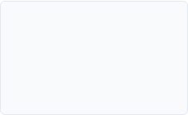
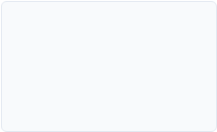
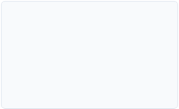
রেনাল টিউবিউলস (বৃক্কীয় নালিকা)
রেনাল টিউবিউলস / বৃক্কীয় নালিকা (Renal Tubules)
বোওম্যানস ক্যাপসুলের তলদেশ থেকে সংগ্রাহী নালী পর্যন্ত বিস্তৃত অংশ (দৈর্ঘ্য 3cm , ব্যাস 60$μm$ )। এটি ৩টি প্রধান অঞ্চলে বিভক্ত:
১. নিকটবর্তী পেঁচানো নালিকা (PCT)
২. হেনলির লুপ (Loop of Henle)
৩. দূরবর্তী পেঁচানো নালিকা (DCT)
দৈর্ঘ্য: 14 mm |
ব্যাস: 57–60 μm
ব্রাশ বর্ডারযুক্ত এপিথেলিয়াল কোষ ও মাইক্রোভিলিসমৃদ্ধ।
পুনঃশোষণপানি, Na+, K+, Cl-, গ্লুকোজ, অ্যামিনো এসিড, ক্রিয়েটিন ও HCO3-।
দৈর্ঘ্য: ~20 mm ('U' আকৃতির)।
আবিষ্কারক: ফ্রেডরিক হেনলি।
দুই বাহু: নিম্নগামী বাহু (স্থূল ও পাতলা) এবং ঊর্ধ্বগামী বাহু (পাতলা ও স্থূল)। কিউবয়েডাল ও স্কোয়ামাস কোষ গঠিত।
দৈর্ঘ্য: 5 mm |
ব্যাস: 22.50 μm
ঘনতলাকার এপিথেলিয়াম, প্রচুর মাইটোকন্ড্রিয়াসমৃদ্ধ। K+ ও H+ আয়নের সক্রিয় পরিবহন ঘটে।
সংগ্রাহী নালী (Collecting Duct): DCT যার সাথে যুক্ত থাকে। একাধিক সংগ্রাহী নালী একত্রিত হয়ে বেলিনির নালী (Duct of Bellini) গঠন করে, যা রেনাল পিরামিডের শীর্ষে বেলিনির ছিদ্র দিয়ে উন্মুক্ত হয়।
চিত্র: সম্পূর্ণ নেফ্রনের গঠন (রেনাল টিউবিউলস ও সংগ্রাহী নালী)

Slide 8



নেফ্রনের শ্রেণিবিভাগ (Types of Nephron)
৮৫%
৫%
১০%
১. সুপারফিসিয়াল / কর্টিক্যাল নেফ্রন
২. মিডকোটিক্যাল নেফ্রন (Midcortical)
৩. জাক্সটামেডুলারি নেফ্রন
•
অবস্থান: বৃক্কের কর্টেক্সের পরিধির দিকে অবস্থিত।
•
অবস্থান: বৃক্কের রেনাল কর্পাসল কর্টেক্সের মাঝামাঝি অংশে অবস্থিত।
•
অবস্থান: কর্টেক্সের ভেতরের দিকে এবং মেডুলার বাইরের দিকে অবস্থিত।
•
আকৃতি ও গঠন: ক্ষুদ্র আকৃতির এবং অত্যন্ত পেঁচানো প্রকৃতির।
•
আকৃতি ও গঠন: এগুলো লুপ খাটো বা লম্বা হয়ে থাকে।
•
আকৃতি ও গঠন: তুলনামূলক বড় এবং অপেক্ষাকৃত কম পেঁচানো।
•
কাজ: স্বাভাবিক অবস্থায় নিয়মিত মূত্র উৎপাদন করে।
•
কাজ: সাধারণ মূত্র প্রক্রিয়াজাতকরণে অবদান রাখে।
•
কাজ: আপৎকালীন অবস্থায় (Emergency) বিশেষ ঘনীভূত মূত্র তৈরি করে।
সংক্ষেপে নেফ্রনের মূল ভূমিকা:
নেফ্রন বৃক্কের গঠনগত ও কার্যকরী একক। এটি আল্ট্রাফিল্ট্রেশন, নির্বাচনী পুনঃশোষণ এবং সক্রিয় খরণের মাধ্যমে মানবদেহে বর্জ্য নিষ্কাশন ও পানির ভারসাম্য রক্ষা করে।

Slide 9
নেফ্রনের বিভিন্ন অংশের বিস্তারিত ভূমিকা
নেফ্রনের অংশ | গঠনগত বৈশিষ্ট্য | প্রধান শারীরবৃত্তীয় কাজ
১. রেনাল কর্পাসল (Renal Corpuscle) | বোম্যান্স ক্যাপসুল ও ৫০-৬০টি কৈশিক জালিকাযুক্ত গ্লোমেরুলাস। | অতি-পরিস্রাবণ (Ultrafiltration): রক্তরস থেকে প্রোটিন ব্যতীত জলীয় অংশ ছেঁকে গ্লোমেরুলার ফিলট্রেট (১২৫ মি.লি./মি.) গঠন করে।
২. প্রক্সিমাল প্যাঁচানো নালিকা (PCT - Proximal Convoluted) | ১৪ মি.মি. দীর্ঘ, একস্তরী ব্রাশ বর্ডারযুক্ত এপিথেলিয়াম কোষ। | প্রধান পুনঃশোষণ কেন্দ্র: ফিলট্রেটের প্রায় ৮০% পানি, Na⁺, Cl⁻, K⁺, HCO₃⁻, সমস্ত গ্লুকোজ ও অ্যামিনো এসিড পুনঃশোষণ করে এবং H⁺, NH₄⁺ ক্ষরণ করে।
৩. হেনলির লুপ (Loop of Henle) | 'U' আকৃতির সরু ইউ-লুপ; নিম্নগামী ও ঊর্ধ্বগামী বাহু বিশিষ্ট। | ঘনত্ব নিয়ন্ত্রণ: বিপরীতমুখী প্রবাহ (Counter-current mechanism) প্রক্রিয়ায় পানি এবং Na⁺ ও Cl⁻ আয়নের পুনঃশোষণ ঘটিয়ে মূত্রের ঘনাত্ব রক্ষা করে।
৪. দূরবর্তী প্যাঁচানো নালিকা (DCT - Distal Convoluted) | ৫ মি.মি. দীর্ঘ, কুণ্ডলীকৃত এবং ব্রাশ বর্ডারবিহীন। | নিয়ন্ত্রিত পুনঃশোষণ ও ক্ষরণ: হরমোনের (ADH ও অ্যালডোস্টেরন) প্রভাবে অতিরিক্ত Na⁺ ও পানি পুনঃশোষণ করে এবং K⁺, H⁺ ক্ষরণ করে।
৫. সংগ্রাহী নালী (Collecting Duct) | একাধিক নেফ্রনের নালিকা যুক্ত হয়ে তৈরি বেলিনির নালী। | চূড়ান্ত মূত্র ঘনত্বকরণ: পানি, Na⁺, Cl⁻ ও ইউরিয়ার পুনঃশোষণ সম্পন্ন করে প্রস্তুতকৃত মূত্রকে রেনাল পেলভিসে প্রেরণ করে।
সারসংক্ষেপ: আল্ট্রাফিল্ট্রেশন, নির্বাচিত পুনঃশোষণ (Selective Reabsorption) এবং সক্রিয় ক্ষরণ (Active Secretion) - এই তিনটি ধারাবাহিক প্রক্রিয়ার মাধ্যমেই বৃক্কে মূত্র তৈরি হয় এবং দেহের অভ্যন্তরীণ পরিবেশ সুস্থ ও স্থিতিশীল থাকে (Homeostasis)।

Slide 10
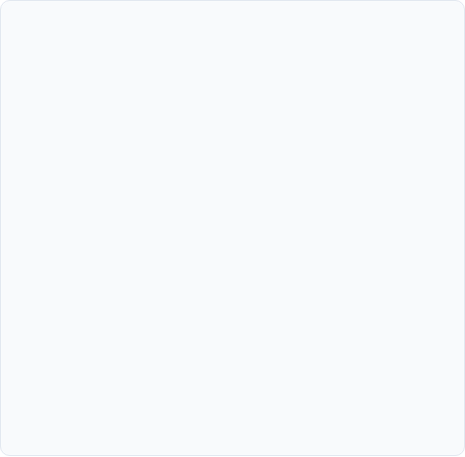
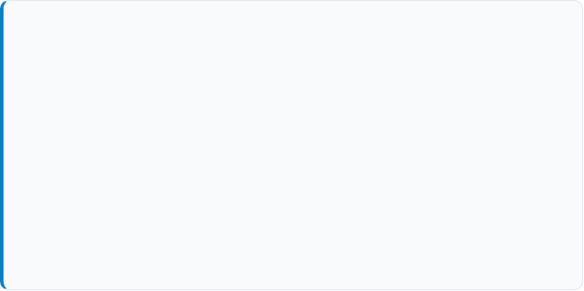
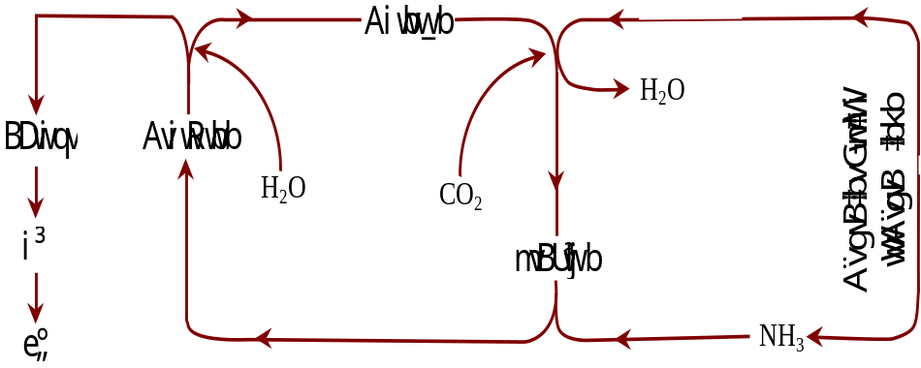

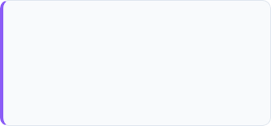
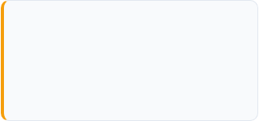
নাইট্রোজেনঘটিত বর্জ্য উৎপাদন
ইউরিওটেলিক প্রাণী ও ইউরিওটেলিজম: যে সকল প্রাণী ইউরিয়াকে রেচন পদার্থ হিসেবে ত্যাগ করে, তাদের ইউরিওটেলিক প্রাণী বলে এবং এই রেচন ক্রিয়াকে ইউরিওটেলিজম (Ureotelism) বলে। মানুষ একটি ইউরিওটেলিক প্রাণী।
(ক) ইউরিয়া সৃষ্টি (Urea Synthesis - অরনিথিন চক্র)
আমিষজাতীয় খাদ্য পরিপাক হয়ে অ্যামাইনো এসিডে পরিণত হয়। যকৃতে অতিরিক্ত অ্যামাইনো এসিড ডিঅ্যামাইনেজ এনজাইমের উপস্থিতিতে ডিঅ্যামাইনেশন -NH₂ প্রক্রিয়ায় কিটো এসিড ও সৃষ্টি করে। কিটো এসিড শক্তি উৎপাদনে ব্যবহৃত হয়।
প্রোটিন→অ্যামাইনো এসিড→কিটো এসিড+NH₂
NH₂+H+→NH₃(অ্যামোনিয়া)
2NH₃+CO₂→CO(NH₂)₂(ইউরিয়া)+H₂O
যকৃতে অরনিথিন চক্র (Ornithine Cycle / Krebs-Hensleit Cycle)-এর মাধ্যমে ক্ষতিকর অ্যামোনিয়া কম ক্ষতিকর ইউরিয়ায় রূপান্তরিত হয়। এতে আরজিনেজ এনজাইম ৩টি অ্যামাইনো এসিড চক্রাকারে ব্যবহার করে।
(খ) ইউরিক এসিড সৃষ্টি
(গ) ক্রিয়েটিনিন সৃষ্টি
পিউরিন বিপাকের শেষ পরিণতি হলো ইউরিক এসিড। এটি যকৃতে তৈরি হয়ে রক্তের মাধ্যমে বৃক্কে পৌঁছায়। দ্রবণীয়তা কম হওয়ায় জমে পাথর তৈরি করতে পারে।
পেশির ক্রিয়েটিন ভাঙনের মাধ্যমে তৈরি হয়। বৃক্কের কার্যকারিতা মূল্যায়নে ব্যবহৃত হয় (পুরুষ: ০.৬–১.২ mg/dL, নারী: ০.৫–১.১ mg/dL)।

Slide 11
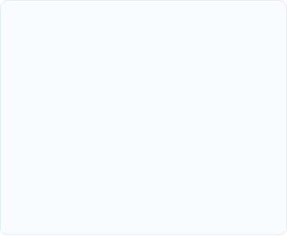



















মূত্র সৃষ্টির শারীরবৃত্তিক কৌশল (Formation of Urine)
স্কটিশ শারীরবিজ্ঞানী Arther Robertson Cushney (1917)-এর মতে মূত্র সৃষ্টি ৩টি প্রধান ধাপে সম্পন্ন হয়:
১. অতিসূক্ষ্ম পরিশ্রাবণ (Ultrafiltration)
২. নির্বাচনী পুনঃশোষণ (Selective Reabsorption)
৩. সক্রিয় ক্ষরণ (Active Secretion)
ফিল্ট্রেটের প্রায় ৮০% উপাদান (১২৪ cm³/মিনিট) পুনঃশোষিত হয়।
রেনাল টিউবিউলের এপিথেলিয়াম কোষ থেকে দুষিত পদার্থ ফিল্ট্রেটে ক্ষরিত হয়।
গ্লোমেরুলাসে উচ্চ হাইড্রোস্ট্যাটিক চাপের কারণে প্রোটিন ও রক্তকণিকা ছাড়া পানি, গ্লুকোজ, ইউরিয়া, লবণ ইত্যাদি বোম্যান্স ক্যাপসুলে জমা হয়। একে গ্লোমেরুলার ফিল্ট্রেট বা প্রাথমিক মূত্র বলে।
•
প্রক্সিমাল নালিকা: ৬০% পুনঃশোষণ (গ্লুকোজ, অ্যামাইনো এসিড, পানি, Na+)।
ক্ষরিত পদার্থ: ক্রিয়েটিনিন, হিপ্পিউরিক এসিড, H+, K+, NH4+, সেরোটোনিন, হিস্টামিন ইত্যাদি ফিল্ট্রেটে মিশে মূত্রে পরিণত হয়।
•
হেনলির লুপ: ৭০% পানি ও লবণ (Na+, K+, Cl-)।
ছাঁকন স্তর (৩টি): ১. এন্ডোথেলিয়াম, ২. বেসমেন্ট মেমব্রেন, ৩. পোডোসাইট কোষ।
হার: ১২০০ mL রক্ত/মিঃ হতে ১২৫ mL ফিল্ট্রেট তৈরি হয়।
•
ডিস্টাল নালিকা: Na+, Cl-, পানি (অ্যালডোস্টেরন ও ADH হরমোন)।
•
সংগ্রাহক নালী: পানি, Na+, Cl- ও সামান্য ইউরিয়া।
তুলনার বিষয় | টিউবিউলার পুনঃশোষণ | টিউবিউলার ক্ষরণ
প্রক্রিয়া | ফিল্ট্রেট হতে প্রয়োজনীয় বস্তু রক্তে ফিরে আসে। | রক্ত হতে বর্জ্য পদার্থ ফিল্ট্রেটে যুক্ত হয়।
পদ্ধতি | ব্যাপন ও সক্রিয় পরিবহন। | সক্রিয় পরিবহন।
উপাদান | পানি, গ্লুকোজ, Na⁺, K⁺, Cl⁻ ইত্যাদি। | ক্রিয়েটিনিন, H⁺, K⁺, NH₂⁺, ইউরিয়া।
মূত্র নির্গমন পথ (Urination Route):

Slide 12
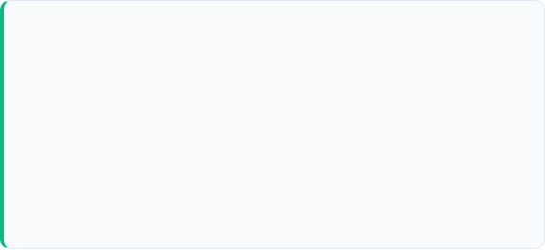
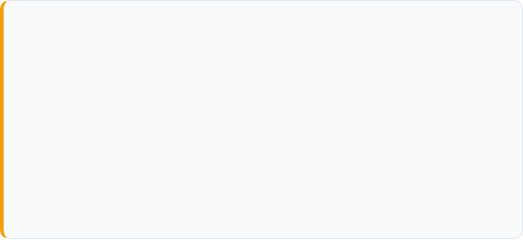
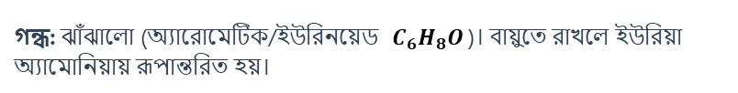
মূত্রের বৈশিষ্ট্য ও রাসায়নিক উপাদান
মূত্র (Urine)-এর সংজ্ঞা: নেফ্রনের রেনাল টিউবিউলসে গ্লোমেরুলার ফিল্ট্রেটের নির্বাচিত পুনঃশোষণের পর যে খড় বর্ণের, তীব্র ঝাঁঝালো গন্ধযুক্ত ও অম্লধর্মী তরল রেচন বর্জ্য মূত্রথলিতে জমা হয় তাকে মূত্র বলে। একজন সুস্থ মানুষ দৈনিক গড়ে ১.৫ লিটার (০.৫-২.৫ L) মূত্র ত্যাগ করে।
ভৌত বৈশিষ্ট্যসমূহ (Physical Properties)
মূত্রের পরিমাণের তারতম্যজনিত অবস্থা
•
পরিমাণ: দৈনিক ০.৫ – ২.৫ লিটার (গড়ে ১.৫ L)।
পলিউরিয়া (Polyuria): দৈনিক > ২.৫ লিটারের বেশি মূত্র উৎপাদন।
•
বর্ণ: ইউরোক্রোম (Urochrome) রঞ্জকের উপস্থিতির কারণে হালকা খড় বর্ণের।
•
রাসায়নিক ধর্ম: সামান্য অম্লধর্মী; pH মান ৫.০ – ৬.৫।
•
আপেক্ষিক গুরুত্ব: ১.০০৮ – ১.০৩০।
অলিগুরিয়া (Oliguria): দৈনিক < ৪০০ mL এর কম মূত্র উৎপাদন।
•
প্রকৃতি: স্বচ্ছ, তরল এবং অতিসারক (Hypertonic)।
•
গন্ধ: ঝাঁঝালো (অ্যারোমেটিক/ইউরিনয়েড $C_{6}H_{8}O$ )। বায়ুতে রাখলে ইউরিয়া অ্যামোনিয়ায় রূপান্তরিত হয়।
অ্যানুরিয়া (Anuria): দৈনিক < ১০০ mL এর কম মূত্র উৎপাদন।
রাসায়নিক উপাদান (Chemical Composition: ৯৫% পানি, ৫% কঠিন পদার্থ)
শ্রেণি বিভাগ | উপ-শ্রেণি | প্রধান উপাদানসমূহ
জৈব পদার্থ (৬০%) | i. নাইট্রোজেনঘটিত (Nitrogenous) | ইউরিয়া (প্রধান), ইউরিক এসিড, ক্রিয়েটিনিন, হিপ্পিউরিক এসিড, ইন্ডিকান।
 | ii. নন-নাইট্রোজেনঘটিত | সাইট্রেট, ল্যাকটেট, কিটোন বডি।
অজৈব পদার্থ (৪০%) | i. ক্যাটায়ন (Cations) | Na⁺,K⁺,Ca²⁺,Mg²⁺, NH₄⁺
 | ii. অ্যানায়ন (Anions) | SO₄²⁻, PO₄³⁻,Cl⁻, HCO₃⁻

Slide 13
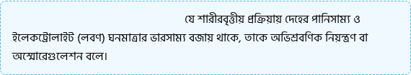
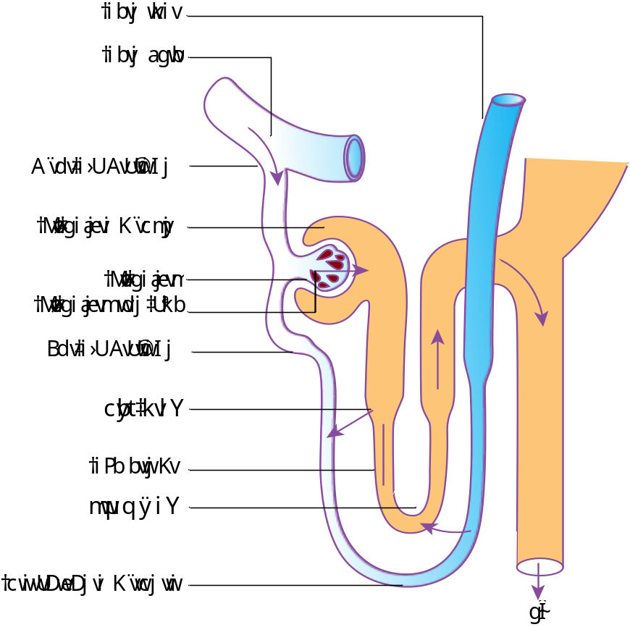
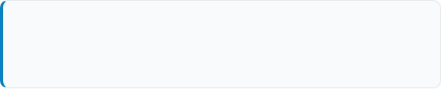
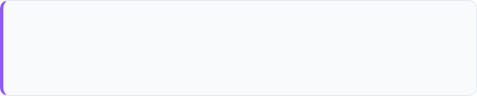
অস্মোরেগুলেশনে বৃক্কের ভূমিকা (Osmoregulation)
অস্মোরেগুলেশন (Osmoregulation): যে শারীরবৃত্তীয় প্রক্রিয়ায় দেহের পানিসাম্য ও ইলেকট্রোলাইট (লবণ) ঘনমাত্রার ভারসাম্য বজায় থাকে, তাকে অভিশ্রবণিক নিয়ন্ত্রণ বা অস্মোরেগুলেশন বলে।
অস্মোরেগুলেশনের গুরুত্ব ও ক্রিয়াকৌশল
বৃক্ক প্রধানত অ্যান্টিডাইইউরেটিক হরমোন (ADH) এবং অ্যালডোস্টেরন (Aldosterone) হরমোনের মাধ্যমে রক্তরস ও কোষীয় তরলের অভিশ্রবণিক চাপ নিয়ন্ত্রণ করে:
ধাপ ১: রক্তে পানি কমলে (পানিশূন্যতা / ঘন রক্ত)
রক্তের অভিশ্রবণিক চাপ বাড়ে -> হাইপোথ্যালামাসের অস্মোরিসেপ্টর উদ্দীপিত হয় -> পিটুইটারি হতে ADH হরমোন ক্ষরণ বৃদ্ধি পায় -> সংগ্রাহক নালিকায় পানি পুনঃশোষণ বাড়ে -> কম পরিমাণে ঘনীভূত মূত্র তৈরি হয়।
ধাপ ২: রক্তে পানি বাড়লে (অতিরিক্ত পানি পান)
রক্তের অভিশ্রবণিক চাপ কমে -> অস্মোরিসেপ্টর অনুদ্দীপিত থাকে -> ADH ক্ষরণ হ্রাস পায় -> সংগ্রাহক নালিকা পানি-অভেদ্য থাকে ও পুনঃশোষণ কমে -> বেশি পরিমাণে পাতলা/লঘু মূত্র তৈরি হয়।

Slide 14


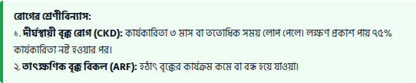



নেফ্রোলজি, বৃক্কের রোগ ও হঠাৎ বৃক্ক বিকল (ARF)
বৃক্ক ও নেফ্রোলজি পরিচিতি
হঠাৎ বৃক্ক বিকলের (ARF) ১০টি কারণ ও কৌশল
বৃক্ক (Kidney): শরীরের ছেঁকন যন্ত্র। মানবদেহের দুটি বৃক্ক প্রতিদিন প্রায় ১৭০ লিটার রক্ত পরিশ্রুত করে শরীরকে সুস্থ রাখে।
•
১. পানি ও লবণের অভাব: অতিমাত্রার ডায়রিয়া ও বমি।
•
২. দুর্ঘটনা ও প্রদাহ: আগুনে পোড়া, বড় দুর্ঘটনা, নেফ্রাইটিস।
নেফ্রোলজি (Nephrology): চিকিৎসাবিজ্ঞানের যে শাখায় বৃক্কের স্বাভাবিক কার্যাবলী ও এর রোগ নিয়ে অধ্যয়ন করা হয় তাকে নেফ্রোলজি বলে।
•
৩. অতিরিক্ত রক্তক্ষরণ: রক্তবমি, সার্জারি, গর্ভপাত ইত্যাদি।
প্রধান রোগসমূহ: রেনাল ফেইলিয়ুর, একইউট গ্লোমেরুলো নেফ্রাইটিস (AGN), হেমাচুরিয়া (প্রস্রাবে রক্ত), নেফোটিক সিন্ড্রম, অ্যানুরিয়া ইত্যাদি।
•
৪. সেপসিস: অতিমাত্রার প্রদাহ (গ্রাম নেগেটিভ সেপটিসেমিয়া)।
•
৫. কার্ডিয়াক ও প্যানক্রিয়াটিক: শক, হার্ট অ্যাটাক, অ্যাকিউট প্যানক্রিয়াটাইটিস, ভুল রক্তদান।
রোগের শ্রেণীবিন্যাস:
১. দীর্ঘস্থায়ী বৃক্ক রোগ (CKD): কার্যকারিতা ৩ মাস বা ততোধিক সময় লোপ পেলে। লক্ষণ প্রকাশ পায় ৭৫% কার্যকারিতা নষ্ট হওয়ার পর।
২. তাৎক্ষণিক বৃক্ক বিকল (ARF): হঠাৎ বৃক্কের কার্যক্রম কমে বা বন্ধ হয়ে যাওয়া।
•
৬. বিষাক্ত পদার্থ: কার্বন টেট্রাক্লোরাইড, আর্সেনিক, সীসা, সোনা, পারদ।
•
৭. ক্ষতিকর ওষুধ: অ্যান্টিবায়োটিক (জেন্টামাইসিন, স্ট্রিপ্টোমাইসিন), ব্যথানাশক (অ্যাসপিরিন, আইবুপ্রোফেন), উচ্চ রক্তচাপের ওষুধ (ACE Inhibitor)।
•
৮. অন্যান্য: সর্প দংশন, অতি উচ্চ রক্তচাপ।
•
৯. রেচনপথে বাধা: ইউরেটারে পাথর ও মূত্র নির্গমনের পথ রুদ্ধ হওয়া।
•
১০. অঙ্গের পূর্বরোগ: হৃদপিণ্ড, যকৃৎ বা বৃক্কের আগে থেকেই কোনো রোগ থাকা।
বিকলের সম্ভাব্য কৌশল: কর্টেক্স থেকে মেডুলায় রক্ত সঞ্চালিত হওয়া, রেনিন অ্যাঞ্জিওটেনসিনের সক্রিয়তা বৃদ্ধি, টিউবিউলার কোষ ফুলে যাওয়া ও ক্যালসিয়াম বৃদ্ধি পাওয়া।
হঠাৎ বৃক্ক বিকলের লক্ষণসমূহ (Symptoms)
•
মৃদুঃ পাঁজর ও কোমরের দুপাশে ব্যথা, মূত্র হ্রাস, শরীর ফোলা, ক্লান্তি, বমি ভাব, ডায়রিয়া, নাইট্রোজেনঘটিত বর্জ্য জমা।
বৃক্ক বিকল প্রতিরোধ ও প্রতিকার (১১টি করণীয়)
•
মাঝারিঃ ঘন ও গাঢ় মূত্র, শারীরিক দুর্বলতা, রক্তচাপ বৃদ্ধি, পা ও চোখ ফোলা, ঘন ঘন শ্বাস, চুলকানি।
১. যকৃৎ ও হৃদরোগীদের সাবধানতা ২. ডায়রিয়া/বমিতে ওরস্যালাইন/IV স্যালাইন ৩. দক্ষ ধাত্রী দিয়ে প্রসব ৪. ক্ষতিকর ভেষজ বর্জন ৫. সঠিক রক্তদান নিশ্চিত করা ৬. রক্তচাপ ও ডায়াবেটিস নিয়ন্ত্রণ ৭. নিয়মিত হাঁটা ও ব্যায়াম ৮. সঠিক ওজন বজায় রাখা ৯. ধূমপান বর্জন ১০. ডাক্তারের পরামর্শ ছাড়া ওষুধ না খাওয়া ১১. ৫০+ বয়সে নিয়মিত বৃক্ক পরীক্ষা।
•
অতিমাত্রারঃ খিঁচুনি বা অজ্ঞান হওয়া, রক্তাল্পতা, বুকে ব্যথা, শ্বাসকষ্ট, তীব্র বমি, রক্ত পায়খানা, মূত্রত্যাগে অক্ষমতা।

Slide 15



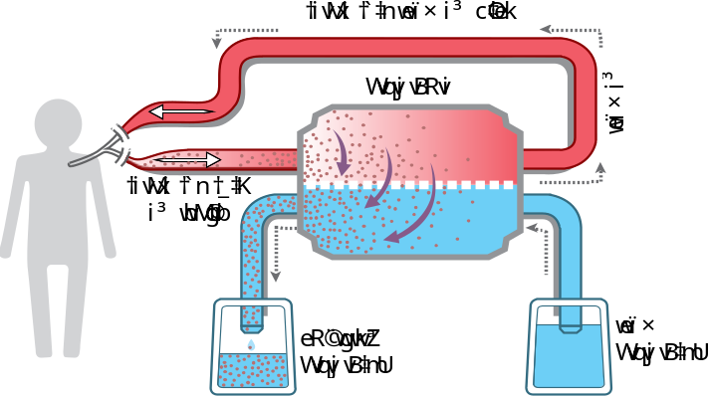
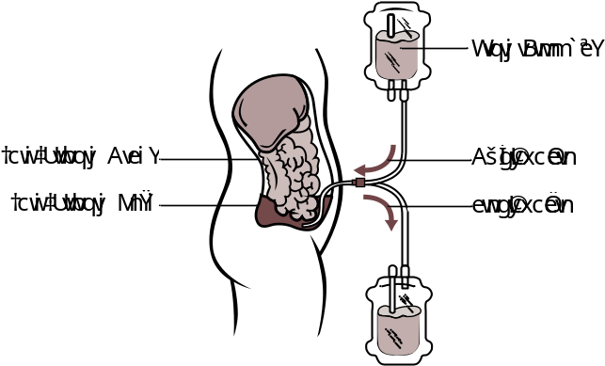
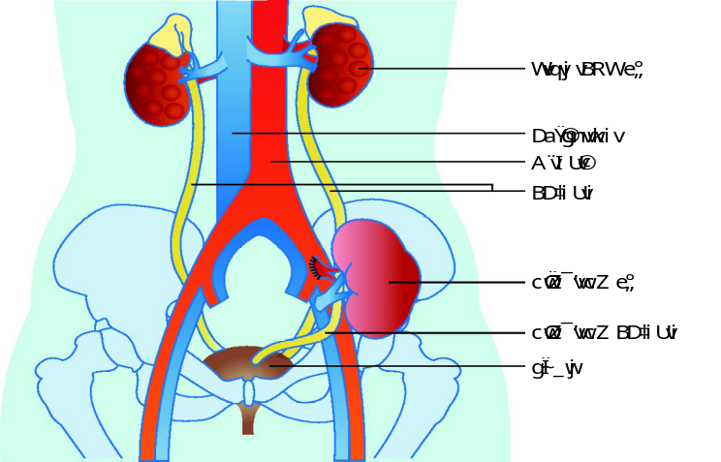
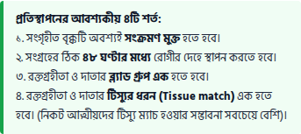
ডায়ালাইসিস ও বৃক্ক প্রতিস্থাপন
১. হিমোডায়ালাইসিস
২. পেরিটোনিয়াল ডায়ালাইসিস
বৃক্ক প্রতিস্থাপন (Transplant)
সংজ্ঞা: দেহের প্রাকৃতিক পেরিটোনিয়াল পর্দাকে ডায়ালাইসিং পর্দা হিসেবে ব্যবহার করে রক্ত শোধনের প্রক্রিয়া।
সংজ্ঞা: বৃক্ক সম্পূর্ণ অকেজো হলে রক্ত থেকে বর্জ্য (ইউরিয়া, ক্রিয়েটিনিন, পটাশিয়াম) পরিশোধনের প্রক্রিয়াকে ডায়ালাইসিস বলে। রক্তে রেচন বর্জ্য বৃদ্ধি পাওয়াকে অ্যাজোটেমিয়া এবং অসুস্থতার অনুভূতিকে ইউরেমিয়া বলে।
সংজ্ঞা: দুটি বৃক্কই অকেজো হলে কোনো সুস্থ বা মৃত ব্যক্তির সুস্থ বৃক্ক রোগীর দেহে স্থাপন করাকে বৃক্ক সংযোজন/প্রতিস্থাপন বলে।
•
কার্যপ্রণালী: উদর প্রাচীরে ছোট ছিদ্র করে প্লাস্টিক টিউব দিয়ে ডায়ালাইসেট ঢুকিয়ে কয়েক ঘণ্টা রাখা হয়। টিস্যু তরল ও দ্রবণের মধ্যে উপাদান বিনিময় ঘটে।
প্রতিস্থাপনের আবশ্যকীয় ৪টি শর্ত:
১. সংগৃহীত বৃক্কটি অবশ্যই সংক্রমণ মুক্ত হতে হবে।
২. সংগ্রহের ঠিক ৪৮ ঘণ্টার মধ্যে রোগীর দেহে স্থাপন করতে হবে।
৩. রক্তগ্রহীতা ও দাতার ব্ল্যাড গ্রুপ এক হতে হবে।
৪. রক্তগ্রহীতা ও দাতার টিস্যুর ধরন (Tissue match) এক হতে হবে। (নিকট আত্মীয়দের টিস্যু ম্যাচ হওয়ার সম্ভাবনা সবচেয়ে বেশি)।
•
ক্লিয়ারেন্স মাত্রা: স্বাভাবিক ক্রিয়েটিনিন ক্লিয়ারেন্স ১২৫ cc/min; ১০-১২ cc/min-এ নামলে ডায়ালাইসিস প্রয়োজন।
•
CAPD: দিনে ৩-৪ বার পরিবর্তন করা যায়। স্বাধীনভাবে চলাফেরা করা যায় বলে একে Continuous Ambulatory Peritoneal Dialysis (CAPD) বলে।
•
পদ্ধতি: মেশিনের নালিকা রোগীর ধমনী ও শিরার সাথে যুক্ত করে রক্ত প্রবাহ ঘটানো হয়। ৪-৫ ঘণ্টা সময় লাগে।
•
সুবিধা ও ঝুঁকি: সহজ ও কম ব্যয়বহুল হলেও প্লাস্টিক নালী পথে সংক্রমণের ভয় থাকে।
•
ডায়ালাইসেট উপাদান: নির্দিষ্ট তাপমাত্রা, Ionic balance (Na+, K+, Cl-, Mg2+, Ca2+, HCO3-), গ্লুকোজ, pH ও বাফারিং ক্ষমতা।
প্রক্রিয়ার নীতি: ব্যাপ্তির (Diffusion) মাধ্যমে বর্জ্য নিঃসরণ এবং অতি-পরিস্রাবণের (Ultrafiltration) মাধ্যমে অতিরিক্ত তরল নিষ্কাশন করা হয়।

Slide 16
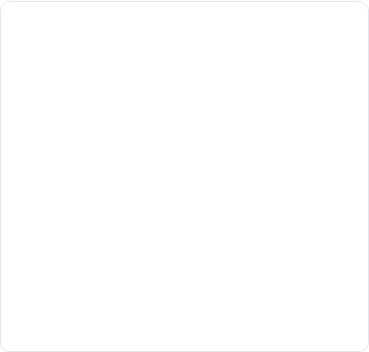
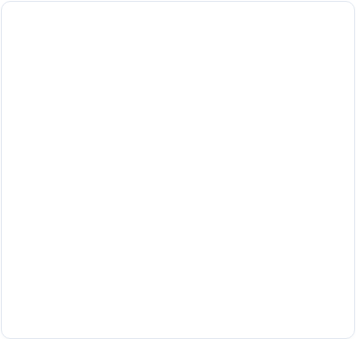
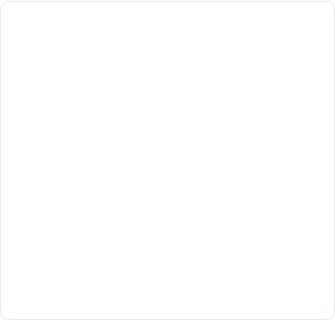
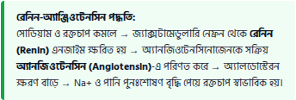

বৃক্ক ও শরীরের অভ্যন্তরীণ ভারসাম্য
হোমিওস্ট্যাসিস পরিচিতি: ১৯ শতকে ফরাসি শারীরবিজ্ঞানী ক্লড বার্নার্ড (Claude Bernard) প্রথম প্রাণীদেহের অভ্যন্তরীণ পরিবেশের সাম্যাবস্থা রক্ষার কৌশলের উল্লেখ করেন।
১. মূত্রের ঘনত্ব ও ADH নিয়ন্ত্রণ
২. সোডিয়ামের মাত্রা ও অ্যালডোস্টেরন
৩. রক্তের pH ও ক্ষার-এসিড নিয়ন্ত্রণ
হরমোন: পশ্চাৎ পিটুইটারি থেকে নিঃসৃত অ্যান্টিডিউরেটিক হরমোন (ADH) বা ভাসোপ্রেসিন (Vasopressin)। এটি হাইপোথ্যালামাসের অসমোরেসেপ্টর কোষে তৈরি হয়।
ঘনত্ব: বহিঃকোষীয় তরলে Na+ ঘনত্ব ১৪২ mmol/L এবং অন্তঃকোষীয় তরলে ১০ mmol/L।
স্বাভাবিক pH: মানবদেহে রক্ত ও তরলের স্বাভাবিক pH মাত্রা ৭.৩ – ৭.৭। কোষীয় শসনে উৎপন্ন CO2 এর কারণে দেহে এসিড বেশি তৈরি হয়।
অ্যালডোস্টেরন (Aldosterone): অ্যাড্রেনাল গ্রন্থির কর্টেক্স অঞ্চল থেকে নিঃসৃত হয়ে সোডিয়াম ও ক্লোরাইড নিয়ন্ত্রণ করে।
•
রক্তে পানি কমলে: ADH ক্ষরণ বাড়ে → বৃক্কীয় নালিকা বেশি পানি শোষণ করে → মূত্র কম ও ঘন হয়।
রেনিন-অ্যাঞ্জিওটেনসিন পদ্ধতি:
সোডিয়াম ও রক্তচাপ কমলে → জ্যাক্সটামেডুলারি নেফ্রন থেকে রেনিন (Renin) এনজাইম ক্ষরিত হয় → অ্যানজিওটেনসিনোজেনকে সক্রিয় অ্যানজিওটেনসিন (Angiotensin)-এ পরিণত করে → অ্যালডোস্টেরন ক্ষরণ বাড়ে → Na⁺ ও পানি পুনঃশোষণ বৃদ্ধি পেয়ে রক্তচাপ স্বাভাবিক হয়।
•
H+ নিঃসরণ: রক্তে এসিড বাড়লে প্রক্সিমাল, ডিস্টাল ও সংগ্রাহী নালিকা সক্রিয় পরিবহনের মাধ্যমে রক্ত থেকে H⁺ গহ্বরে নিঃসৃত করে এবং ১টি Na⁺ রক্তে ফিরিয়ে নেয়।
•
রক্তে পানি বাড়লে: ADH ক্ষরণ কমে → পুনঃশোষণ হ্রাস পায় → মূত্র উৎপাদন বাড়ে।
•
অ্যামোনিয়াম গঠন: বৃক্ক অ্যামোনিয়া (NH₃) ব্যবহার করে অতিরিক্ত H⁺ এর সাথে বিক্রিয়া ঘটিয়ে অ্যামোনিয়াম (NH₄⁺) গঠন করে বর্জ্য নিষ্কাশন করে।
ADH ক্ষরণ খুব কমে গেলে বহুমূত্র বা ডায়াবেটিস ইনসিপিডাস (Diabetes Insipidus) হয় এবং বাহু সংকোচন ব্যাহত হয়ে রক্তচাপ হ্রাস পায়।
*উচ্চ রক্তচাপের রোগীদের অতিরিক্ত খাবার লবণ (NaCl) গ্রহণ বর্জনীয়।

